Slide 1
Buck Converter
Schakelende voeding voor een lagere spanning te bekomen
Jan Genoe
Februari 2022

Slide 2
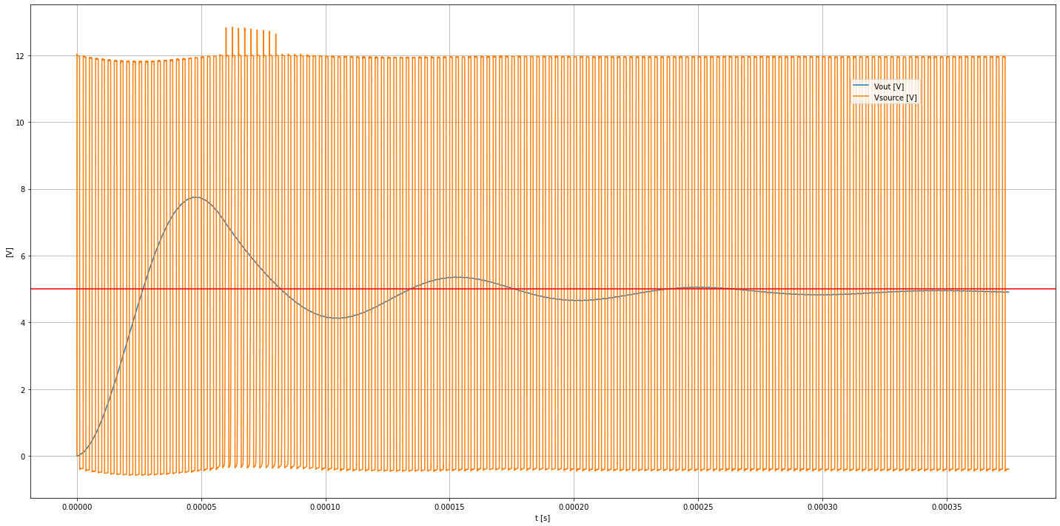

Slide 3
## Onder belasting van de uitgang: 5uA

Slide 4
